Slide 1
Юные пионеры-герои великой отечественной войны
Выполнила: Миниахметова Галия Игоревна
учитель начальных классов МБОУ СОШ №183

Slide 2
Когда закончилось детство…
До войны это были обыкновенные мальчишки и девчонки. Учились в школе, помогали старшим, играли, разбивали носы и коленки. Их имена знали только родные, одноклассники да друзья.
Но пришел страшный час войны – и они показали, каким огромным может стать маленькое детское сердце, когда разгорается в нем любовь к родине и ненависть к ее врагам.
Их детство закончилось с приходом войны. Они сражались наравне со взрослыми бойцами. На их плечи легла горечь невзгод тяжелых военных лет. Но не согнулись они под этой тяжестью, стали сильнее духом, мужественнее, выносливее.

Slide 3
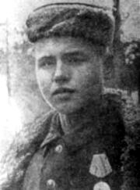
Леня голиков
Он родился в 1926 году в деревне лукино. Когда ее захватили фашисты, леня вместе с друзьями ушли воевать к партизанам. Он стал разведчиком. На его счету 6 взорванных фашистских эшелонов и много добытых в боях секретных документов.
Юный Пионер сражался наравне со взрослыми солдатами. Был награжден орденами и медалями.
Погиб леня в 1943 году в неравном бою под селом острая лука в новгородской области. Посмертно ему присвоено звание героя советского союза.

Slide 4
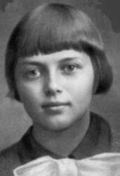
Зина портнова
Война застала юную ленинградку в деревне оболь витебской области. Там было создано партизанское подполье. Зина стала разведчицей, проводила диверсии, распространяла листовки.
В декабре 1943 года зина возвращалась с задания. В деревне ее выдал предатель. Фашисты схватили девочку и жестоко пытали, хотели, чтобы она выдала, где находятся партизаны. Но девочка оказалась стойкой и мужественной. Во время допросов она выхватила револьвер и застрелила двоих фашистов. Враги зверски замучили и повесили юную пионерку.
Посмертно ей присвоено звание героя советского союза.

Slide 5
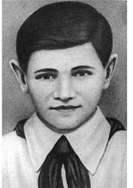
Валя котик
Валя (валентин) родился в украине в 1930 году. Его деревню тоже захватили фашисты. Валя организовал небольшой отряд ребят, раздобыл оружие и ушел к партизанам.
Валя стал стал связным и разведчиком. Он узнавал расположение вражеских постов и порядок смены караулов. Когда фашисты наметили карательную операцию против партизан, валя выследил их и убил главаря отряда карателей.
На его счету много взорванных эшелонов и убитых фашистов. Валя погиб в бою как герой в 1944 году. Посмертно ему присвоено звание героя советского союза.

Slide 6
Их подвиг бессмертен!
Как рано эти ребята стали взрослыми! Их детство было наполнено такими испытаниями, что придумай их даже очень талантливый писатель, в это трудно было бы поверить.
Но это было. Было в истории нашей большой страны, было в судьбах ее маленьких героев – мальчишек и девчонок, не вернувшихся с войны…

